Slide 1
如何认识我们的神 －1
-从以色列民的不认识神
何⻄阿書 4:1-6
Arthur Yin 8/31/2025

Slide 2
“以色列人哪，你們當聽耶和華的話。 耶和華與這地的居民爭辯， 因這地上無誠實， 無良善，無人認識神。 但起假誓，不踐前言， 殺害，偷盜，姦淫，行強暴， 殺人流血，接連不斷。 因此，這地悲哀， 其上的民、田野的獸、 空中的鳥必都衰微， 海中的魚也必消滅。 然而，人都不必爭辯，也不必指責， 因為這民與抗拒祭司的人一樣。 你這祭司必日間跌倒； 先知也必夜間與你一同跌倒； 我必滅絕你的母親。 我的民因無知識而滅亡。 你棄掉知識， 我也必棄掉你， 使你不再給我作祭司。 你既忘了你神的律法， 我也必忘記你的兒女。”
何西阿書 4:1-6

Slide 3
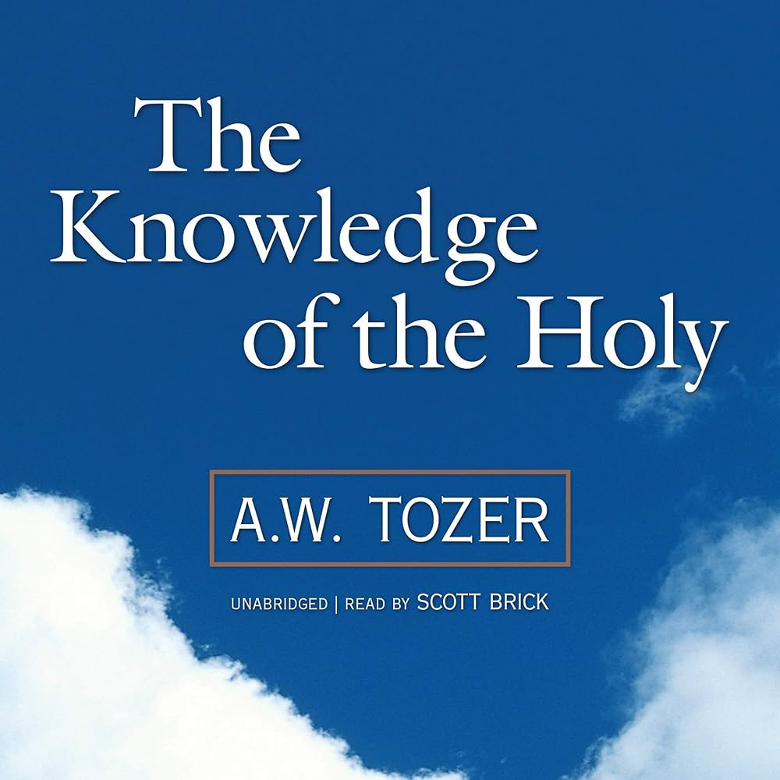
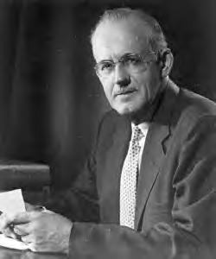

Slide 4

“当我们思想神时，脑中浮现的神的形象，是我们人生中最至关的要事。人类的历史或许会证明， 一个人的信心不会超越他对神的信心。而人对神的信心不会超越他对神的认识。因此，教会最严 肃的问题始终是神的属性。而个人最严峻的问题，并不是他所说或所做的，而是他在内心深处对 神的认识。——A.W. Tozer”
Notes:
你内心中的神怎样的？你闭上眼睛，闷心自问，认识神的程度决定我们对神的态度，快乐的神？不快乐怨神？祝福的神？得不到会对神失望神。认识神的属性，重要
V 1

Slide 5
以色列人哪，你們當聽耶和華的話。 耶和華與這地的居民爭辯， 因這地上無誠實， 無良善，無人認識神。何⻄阿書 4:1 b
Notes:
1- 3章 用何西阿和歌蔑的故事闸述，以民不忠，信仰上淫乱，拜偶像，犯罪，为什么？因不认识神。用何四学如何从以色列负面例子，不认识神，学习如何认识神。
田牧师按排分享何西阿四章和七章，今天和9/28。耤着圣灵的光照．我想通过这二章分二次，围绕着认识神的主题，来和弟兄姐妹一起 学习认识我们的神主题。

Slide 6
讲道大纲: 如何认识我们的神－1 .
-从以色列民不认识神
一。不认识神的表现
二。不认识神的原因
三。不认识神的后果
Notes:
诗告

Slide 7
一，不认识神的表现
A，无知的人:
1，没有知识
“我的⺠因無知識而滅亡 ”何4:6
Notes:
无知是没知识？知识爆炸时代，博士，SpaceX， Testa，病史，讲稿，人类很有知识，这不是神说知识范畴，
什么是知识？

Slide 8
一，不认识神的表现
A，无知的人:
1，没有知识
“我的⺠因無知識而滅亡 ”何4:6
“ 以色列人哪! 你們要聽耶和華的話。 耶和華要與這地的居⺠爭辯， 因為在這地上 沒有誠實，沒有慈愛， 也沒有認識 神的知識;”何 4:1 CNV
Notes:
认识神的知识？，以色列人知道！现代人也，这指什么知识？
希伯来字原意，不但言语／思想而行为亲密，
knowledge about God，knowledge of God，
前者大脑，纯知识！后者心里有亲自经历的知识！
现在我们，主日学，主日讲道，有关神的知识很多，是否真经历了神，有关系？例，尝主恩，主里经历？AI讲稿是有关。
总结：无知的人是没亲自经历认识神的知识

Slide 9
一，不认识神的表现
A，无知的人:
1，没有知识
2，不知神和以色列民的关系
“以色列人哪，你們當聽耶和華的話。……何4:1
Notes:
神和百姓的对话，有关系，

Slide 10
“我的子民因無知識而滅亡； 因為你拒絕了知識， 我必拒絕你，不讓你作我的祭司； 因為你忘掉了你 神的律法， 我也必忘記你的子孫。”
何西阿書 4:6
“我要在你们中间行走；我要作你们的 神，你们要作我的子民。”利未记 26:12。
Notes:
从上看到相互的关系，在约的当中，定义，条约or合同，由双方所定，遵守，签字生效，不能解约除非一方去世。
这是神和以色列人关系的基本原则，神对约非常重视， 创15
神通过约显示祂的应许：祝福，领土，救赎，和人有亲密的关系。人责任：爰，忠心，顺服。教会很重要，应许通过教会，
神是通过约来行事，不要觉得神没有給你所要，就对神不满，抱怨。

Slide 11
挪亚之约，
亚伯拉罕约，
摩西约，
大卫约，
新约。
Notes:
有没有与美国人立约，当然，信神的进入了约，美国开国元勋将美国建立在神的约里面，我要作你们的神，你们要作我的子民。

Slide 12
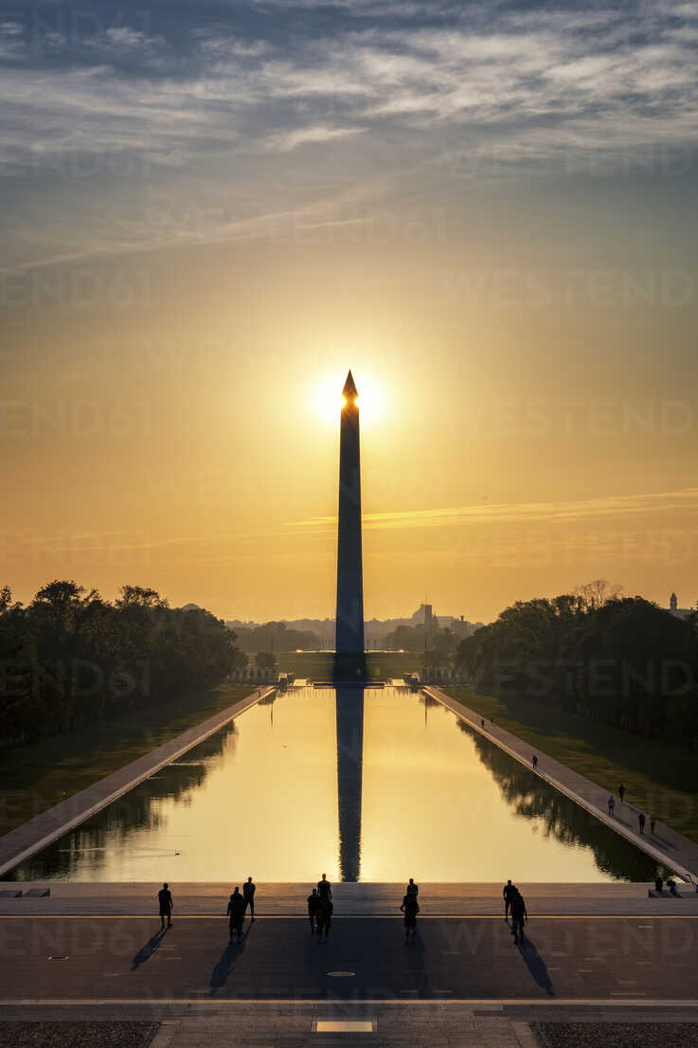
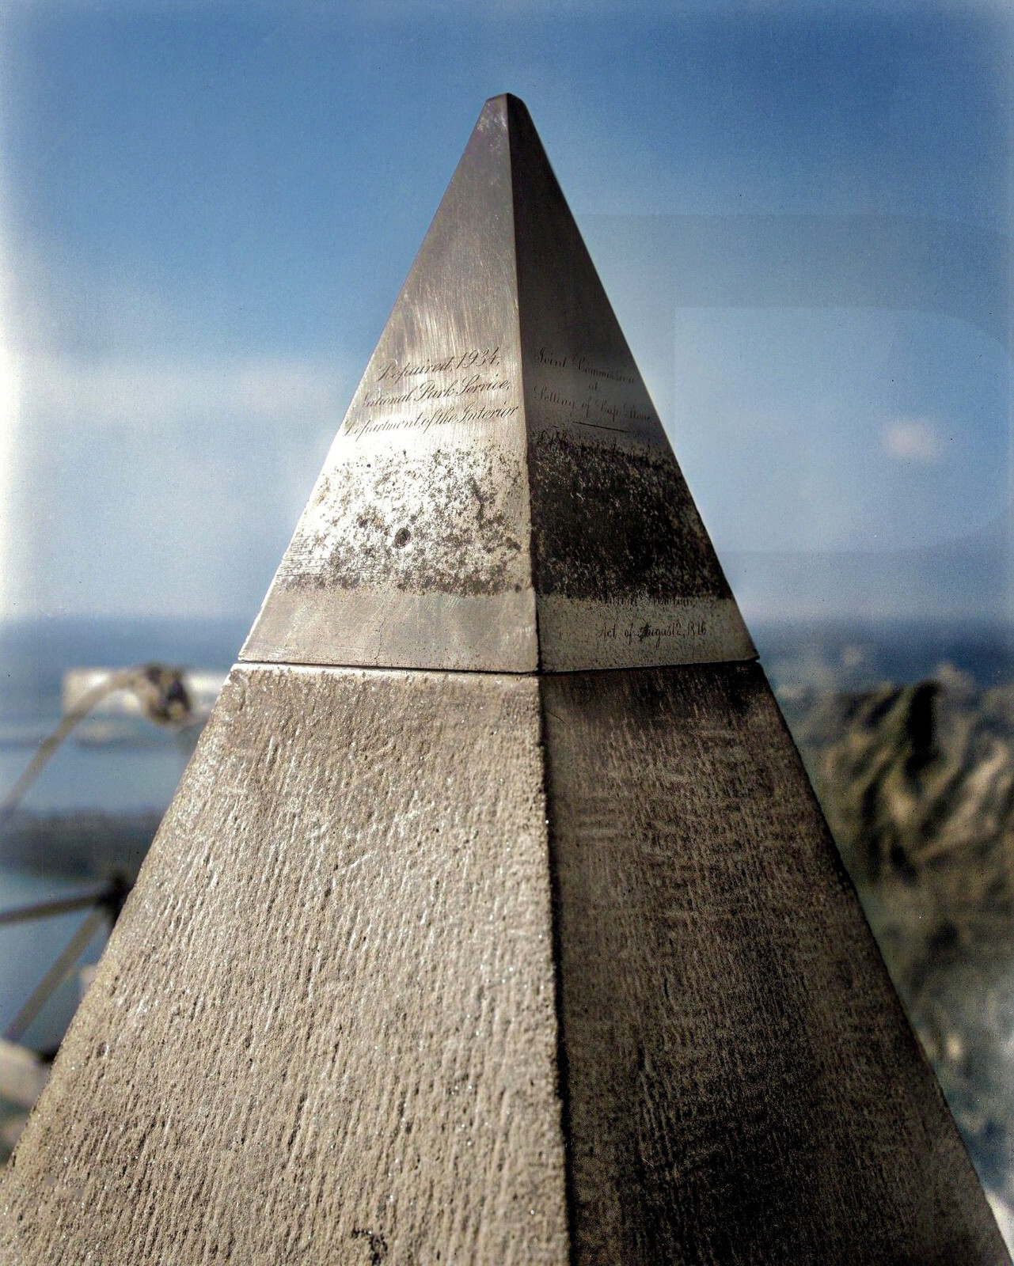
Notes:
12/18/93

Slide 13
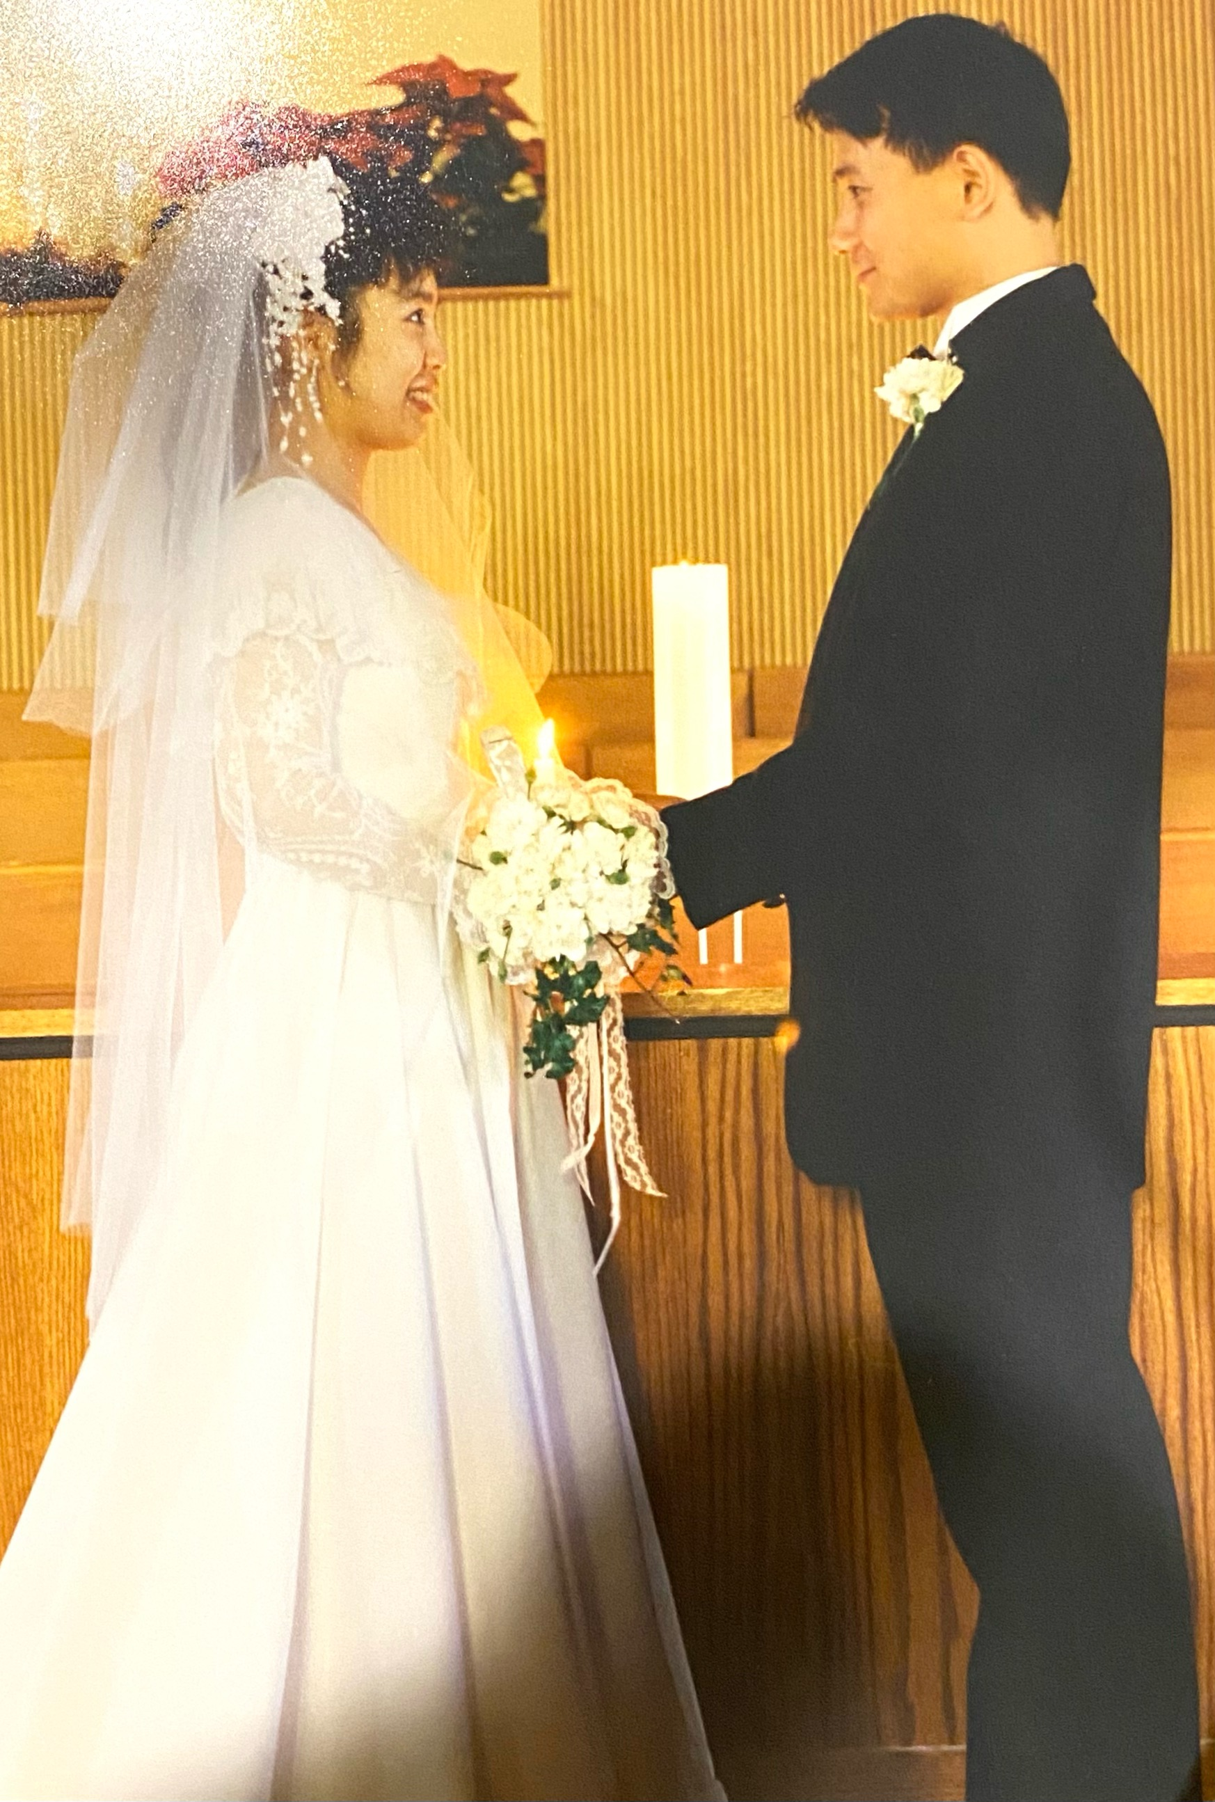
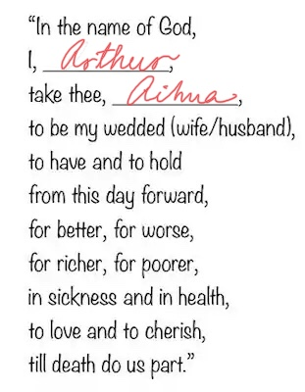
赛54:5因为造你的是你的丈夫，……耶和华召你，如召被离弃心中忧伤的妻……．＂
Notes:
Doug，Johnny
当然不要有约就可以不尽父妻的责职，神不喜悦，

Slide 14
一，不认识神的表现
A，无知的人
B，背离神的人
1，随肉体情欲
If you don’t do things you should do 如果你不做你该做的
then you will do things you shouldn’t do 你就会做你不该做的。
Notes:
神的约就是以色列民生活道德行为的准则，
无知的人，虽知有约这么回事，只以为是天方夜谭，过去的事老掉牙了，和小孩说不要浪费是白费，以色列人不当一回事，他们有意拒绝神的约，能理解不认识神怎能与神守约？
如背离这约，人们就会寻找自己的约行事为人。以自己的肉体情欲成为生活准则，现在常听见的I like it，就沒有辖制，当今wild west，准则以我是否喜欢为标准。结果就是会犯罪

Slide 15
一，不认识神的表现
A，无知的人
B，背离神的人
1，随肉体情欲
2，犯罪的人
……沒有誠實，沒 有慈愛， ……;
只有起假誓3、撒謊9、殘殺6、偷盜8、姦淫7、
行強暴，以至流人 血事件相繼而來。何4:1-2
Notes:
-无诚实：这世界谎言泛滥，说真话的人越来越少，假消息，骗钱。
-无良善（仁爱）：神是爱“耶和華在他面前宣告說：「耶和華，耶和華，是有憐憫有恩典的神，不輕易發怒，並有豐盛的慈愛和誠實，”出埃及記 34:6 这世界没有爱，赢，无家可归的？
-违法十戒中的五戒。Break all bound，所有的律法都冒犯。总结前五个动词，无限动词，好像今天的社会，各种各样五花八门的罪都有。 Cocaine，儿童牙科医生乱拨牙谋利。

Slide 16
二，不认识神的原因
A，罪性:
-姦淫和酒，並新酒， 奪去人的心。何4:11
Notes:
在神祝福下，何西阿时，繁荣昌盛，人在苦难中不容易跌倒，物资丰富中跌倒。因为有罪性，本性是喜欢罪，罪使我们得暂时的快乐，满足我们罪性的欲望，觉得神的约太束缚人，没有自由。物质生活丰富时，更容易因罪的引诱而不认识神，“奸淫和並新酒”，醉酒后行可憎的，我们现在也是如此，北美物质充足，提醒我们当物质丰富时不要让罪，夺去我们认识神的心。

Slide 17
二，不认识神的原因
A，罪性:
-姦淫和酒，並新酒， 奪去人的心。
-拜偶像：我的⺠求問木偶， 以為木杖能指示他們;
Notes:
当时以色列人还是敬拜耶和华神，但还拜偶像，
什么是拜偶像，有人解释把某事某物的位置高过于耶和华神，其实偶象是任何事物使你感到没有就不行了。保罗说万事皆为粪土，包括金钱，事业，稽好。这里并非高于神，而是百姓都拜拜，十戒第二条不可拜偶像，

Slide 18
二，不认识神的原因
A，罪性:
-姦淫和酒，並新酒， 奪去人的心。
-我的⺠求問木偶， 以為木杖能指示他們;
-因為他們的淫心使他們失迷， 他們就行淫離棄神， 不守約束，在各山頂，各高岡的橡樹、 楊樹、栗樹之下，獻祭燒香， 因為樹影美好。 所以，你們的女兒 淫亂， 你們的新婦行淫。 何4:11-13
Notes:
-拜假神……似乎民富国强时，贸易，军事，接触外邦假神，拜他们的神灵和外邦建立关系，保护财富，生育神，气候神。什么都拜拜，向假神献祭，行淫拜假神，在山顶，高冈，拜各种树为神，加南风俗”。神给的，不是假神给的，不用拜感激，神用歌蔑例：“因為她不是我的妻子，我也不是她的丈夫； 何西阿書 2:2 有人觉得拜假神和偶像是神在一切罪中最恨恶的罪
十戒第一条除了我以外，你不可有别的神。一边敬拜神，一边又拜玛门神，拜事业神，拜祖先神，视为淫乱的罪，也许沒有犯身体淫乱的罪，但还要坚守没有精神淫乱。Jealous God，红内裤，

Slide 19
二，不认识神的原因
A，罪性
B，领䄂失职
“然而，人都不必爭辯，也不必指責， 因為這民與抗拒祭司的人一樣。 何4: 4
Notes:
祭师，先知，神说不必找借口，不必指责他人，问题就在你。互相指责以逃避责任
神不给争辩的机会。

Slide 20
“祭司的嘴裏當存知識，人也當由他口中尋求律 法，因為他是萬軍之耶和華的使者。”瑪拉基書 2:7.
“祭司越發增多，就越發得罪我； 我必使他們的榮耀變為羞辱。 他們吃我民的贖罪祭， 滿心願意我民犯罪。”
何4:7-8
Notes:
-祭师的责任应是带领百姓守住和神的约，律法。但他们不教百姓神的约，律法，以至很多腐败。百姓不知神的约，继而不认识神。
更甚的是，利用神给的特权，有很大的特权，献祭时先给神接着就给祭师，利未人拿十分之一，为自己得荣耀，得好处。撒母儿记中的以利的儿子们。但那时祭师却允许百姓拜偶象和巴力，百姓越犯罪，越献赎罪记。在百姓的赎罪祭上得利
他们是与世界在一起而非与神一起．本来是神职人员，却贪然利己。他们应该是带领民众认识神，守约的领袖。上梁不正下梁歪：神对领袖的要求更高。给领袖有特权，但随着祝福也带来责任。教不严师之惰，。
V7一般来说祭司对百姓的灵命有正面的影响，但在北国，祭师自己犯罪，这样的祭师越多越得罪神，祭司本来是荣耀的称号现在成了羞辱称号。
V8却使百姓犯罪. 用神的名义来赚取暴利。百姓越犯罪，献越多的赎罪祭．祭师挪祭物的部分为已用从中谋取私利。
现在同样，教会弟兄姐妹的灵命不能全怪领袖，但和领袖有关，牧长同工小组领袖，神给我们这样的地位是有责任的，教会弟兄姐妹的灵命与我们的带领有关，任重道远。带领真正的认识神。我们的一言一语，行为对弟光姐妹有很大的影响力。

Slide 21
三，不认识神的人
A，管教
“你若聽從耶和華-你神的話，這以下的福必追隨你，臨到你身上: 「你若不聽從耶和華-你神的話，不謹守遵行他的一切誡命律例，就是我今日所吩咐你的，這以 下的咒詛都必追隨你，臨到你身上:”申命記 28:2, 15

Slide 22
三，不认识神的后果
A，管教
1，地土衰微
因此，這地悲哀， 其上的⺠、田野的獸、 空中的鳥必都衰微，海中的魚也必消滅。 何4:3
Notes:
不履行承诺有penalty，说一不二，神的公义
许多大自然灾难与人的罪有关，“耶和華說：“你作了甚麼事呢？你弟弟的血有聲音從地裡向我呼叫。 地開了口，從你手裡接受了你弟弟的血，現在你要從這地受咒詛。 你種地，地也不再給你效力；你必在地上流離失所。”

Slide 23
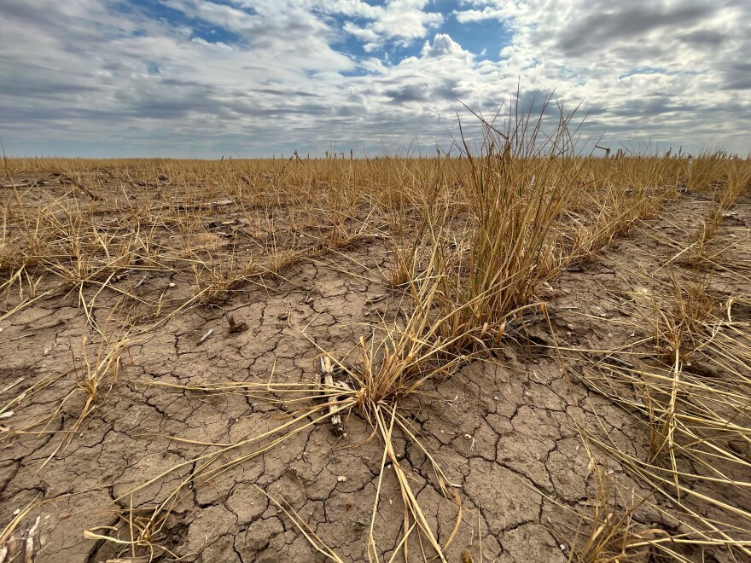
Notes:
干旱（下个战争为了水源），洪水，海啸，莱城不记得如此热，climate change? 有人说是工业废气／地球温度周期，也许都有些道理，世人的看法。从我们信神，更深一层思想，罪的后果？因不认识神这地悲哀，其上的民衰微。伊甸园时正好不在地球升温期？如果是是否还有伊甸园？。欧洲退化

Slide 24
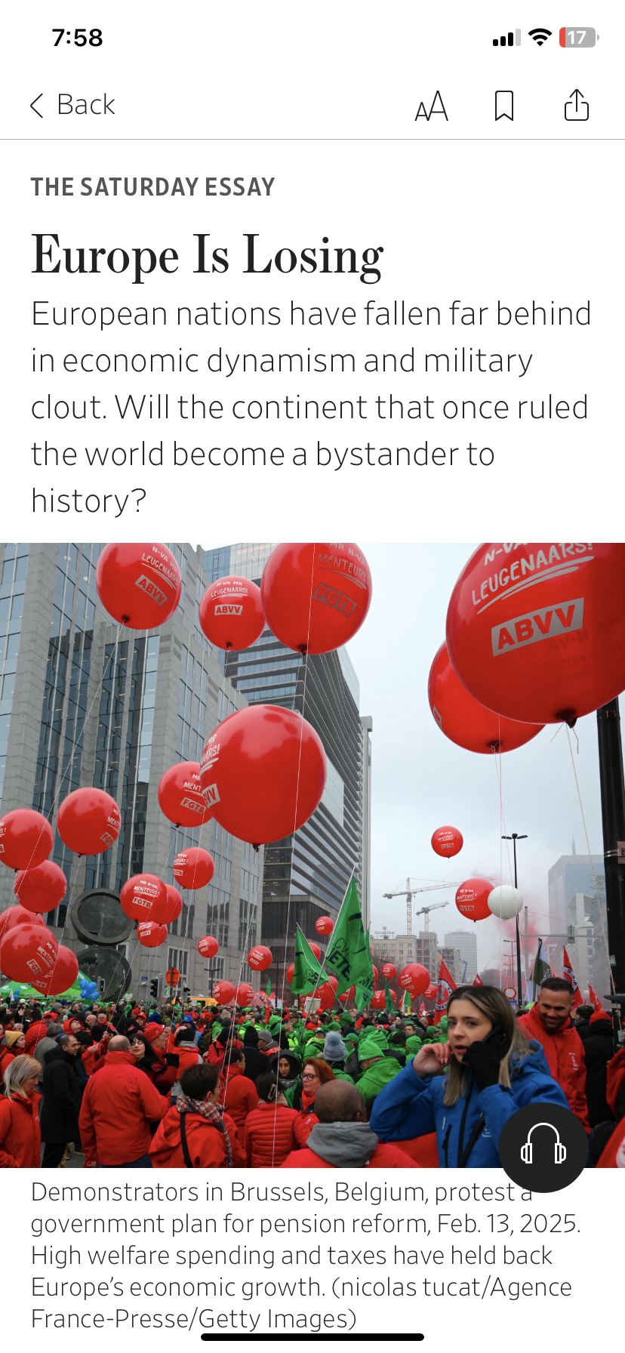
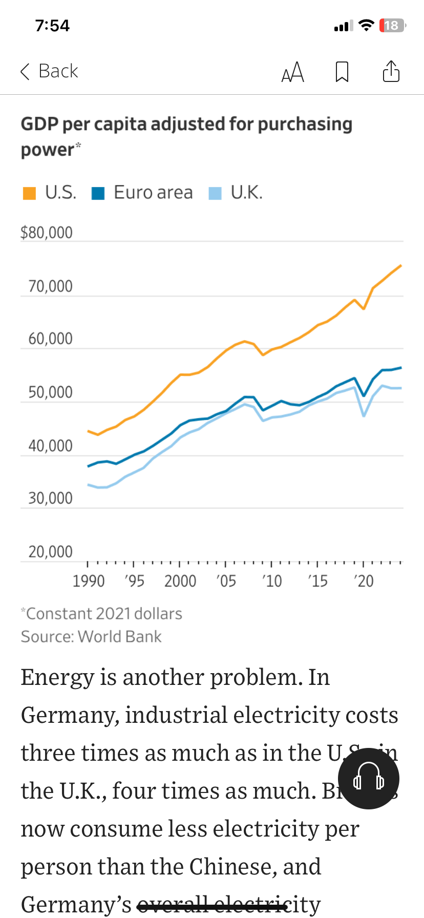
Notes:
教堂，酒吧，神是公义的．绝对不会以有罪成无罪，罪有后果

Slide 25
三，不认识神的后果
2，领袖跌倒。你這祭司必日間跌倒; 先知也必夜間與你一同跌倒; 我必滅絕你的母親。 何4:5
3，百姓灭亡。我的⺠因無知識而滅亡。 你棄掉知識， 我也必棄掉你， 使你不再給我作祭司。 你既忘了你神 的律法， 我也必忘記你的兒女。 何4:6
你們的女兒淫亂， 你們的新婦行淫， 我卻不懲罰她們; 因為你們自己離羣與娼妓同居， 與妓 女一同獻祭。 這無知的⺠必致傾倒。 何4:14
4，未来无望。“他們吃，卻不得飽； 行淫，而不得立後； 因為他們離棄耶和華， 不遵他的命。”何西阿書 4:10
Notes:
跌倒，灭亡，弃掉，忘记，倾倒，不得饱，不得立后

Slide 26
三，神对待不认识神的人
A，管教，
B，警告南国
15以色列啊，你雖然行淫， 猶大卻不可犯罪。 不要往吉甲去， 不要上到伯‧亞文， 也不要指着 永生的耶和華起誓。
16以色列倔強， 猶如倔強的母牛; 現在耶和華要放他們， 如同放羊羔在寬闊之地？ 17以法蓮親近偶像， 任憑他吧!
18他們所喝的已經發酸， 他們時常行淫， 他們的官⻑最愛羞恥的事。 19風把他們裹在翅膀裏; 他們因所獻的祭必致蒙羞。”
Notes:
V 18(种)，V 19（收）顺情欲撒种，收败坏，风把他们裏在翅膀里，被风吹散， Jaserial，以色列人吹到世界各地
在对祂的子民管教惩罚时，神还是惦记着祂南国的子民，真希望他们不要落到北国的下场。警告南国不要学北国的样，免得得同样的下场。

Slide 27
三，神对待不认识神的人
C，神的管教和警告是神的爱
“我父母離棄我， 耶和華必收留我。” 詩篇 27:10
“凡我所疼爱的，我就责备管教他;所以你要发热心，也要悔改。”启示录 3:19。
“耶和 華啊，你所管教、 用律法所教訓的人是有福的! 因為耶和華必不丟棄他的百姓， 也不離棄他的 產業。 審判要轉向公義; 心裏正直的，必都隨從。”詩篇 94:12, 14-15
Notes:
说到这，觉得这位时很严厉或者怒气或者並非神小气，何必斤斤计较？神应是爱
神的怒氣是祂的公義、聖潔，更是祂慈愛的彰显，一位不會發怒的神，是我們應該敬拜的對象嗎？假如祂看見貧窮人遭受迫害而沒有怒氣，或是任憑祂的子民過著不道德污穢自己的生活而這位神卻無感覺和情緒，這應該是位不在乎人、沒有慈愛、不完美的神吧！
不在神约中自然得不到神祝福和保护，自找苦吃。
神的管教因神爱祂的子民，挽回我们，手术切除肿瘤，
如不管教，犯罪很舒适，没有内心的恐惧责备，这恐惧责备原是神的管教提醒，那就恐怖了，因为神离开了你。那就进入永远的黑暗。

Slide 28

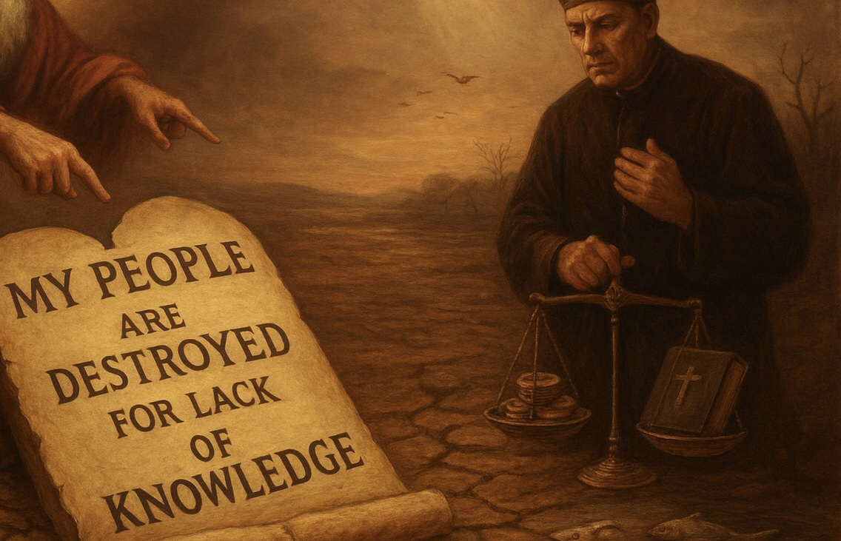
总结
Notes:
通过学习何西阿书，这幅画面出现在眼前。我的民因没有亲自经历神的知識，没有与神建立亲密的关系而滅亡。是祭师先知应是属灵的领袖， 不仅不带领百姓认识神，更因神给他们的荣耀特权，私自谋利，后果是神的管教惩罚，地上的灾难，民族的衰微。
但在神管教警告中，看到神管教是神爱的表现，衪愿万人得救，不愿无一人沉沦。
学完四章，从以色列民这反面教材，思想我们的神，也许对神的认识和先前有所不同。
神是嫉邪的神
神是恒久忍耐的神，等几百年，给机会悔改。
神是无比爱我们的神．甚至在我们犯罪，硬的颈项的母牛，拒绝神的时候，仍然要和我们建立个人关系神，
神是一位要我们活在祂的约中，得祝福得保护约，远离罪，
祂要做我们的父，我们要做衪的子民。
神是公义的神
神是圣洁的神

Slide 29
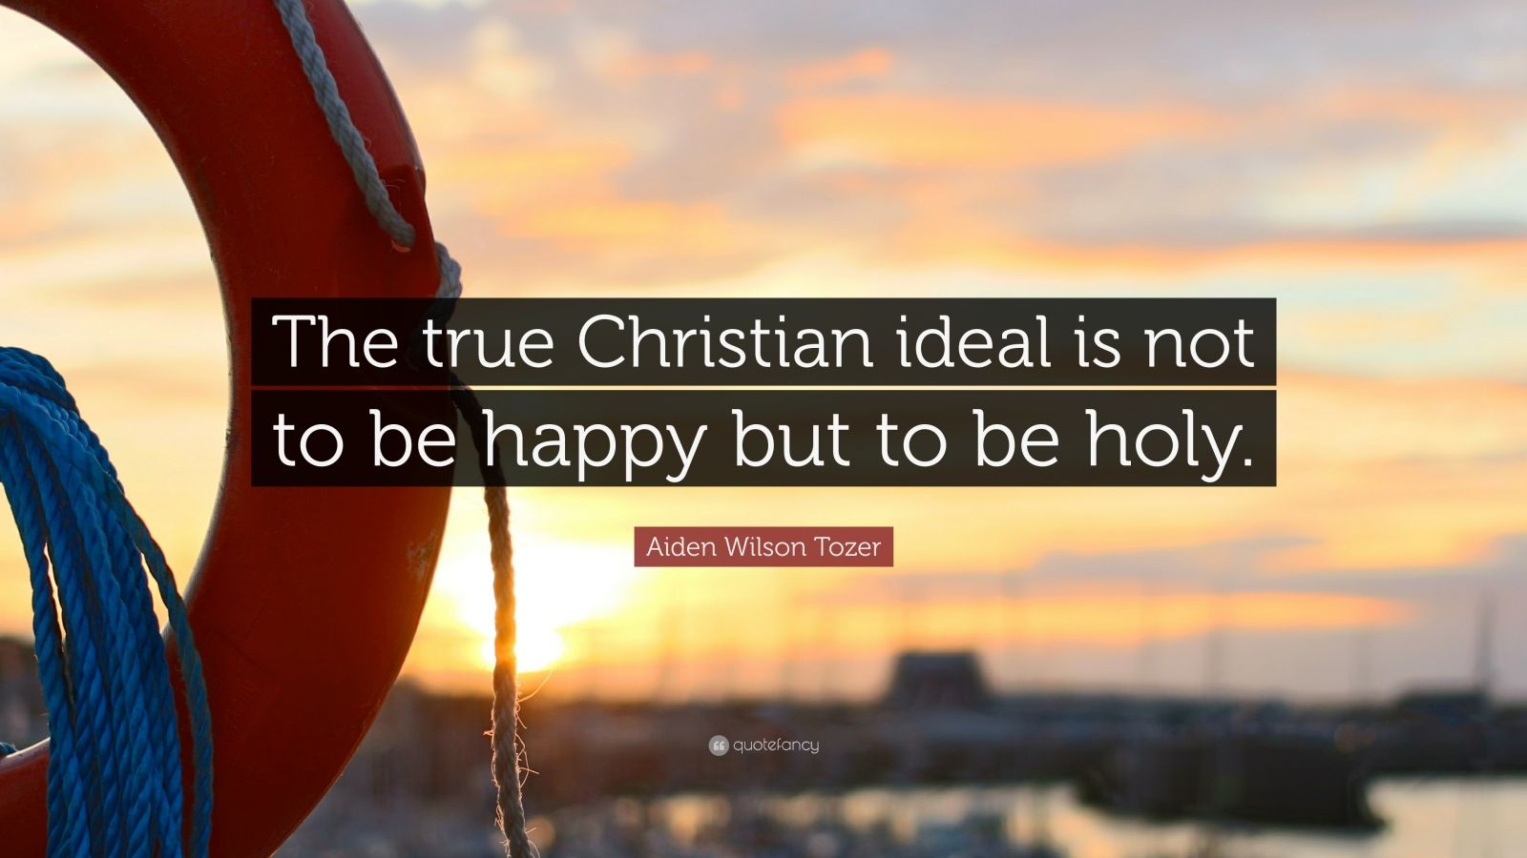
真基督徒不是为了快乐而是圣洁

Slide 30
讲道大纲: 如何认识我们的神－2
一，认识神的原因
二，认识神的途径
三，认识神的意义
Notes:
通过学习，真正认识我们的神。
祷告

